Slide 1




Slide 2
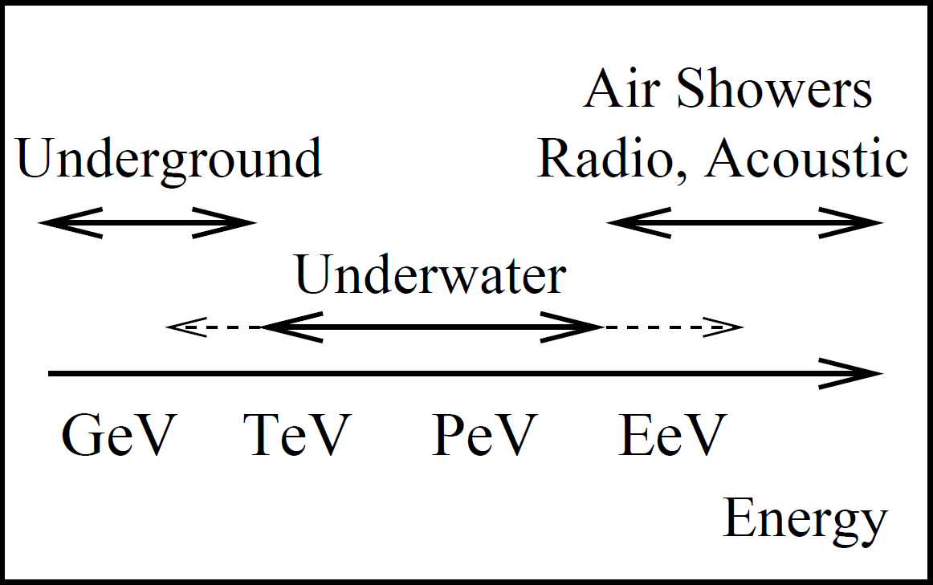
Ice,

Slide 3
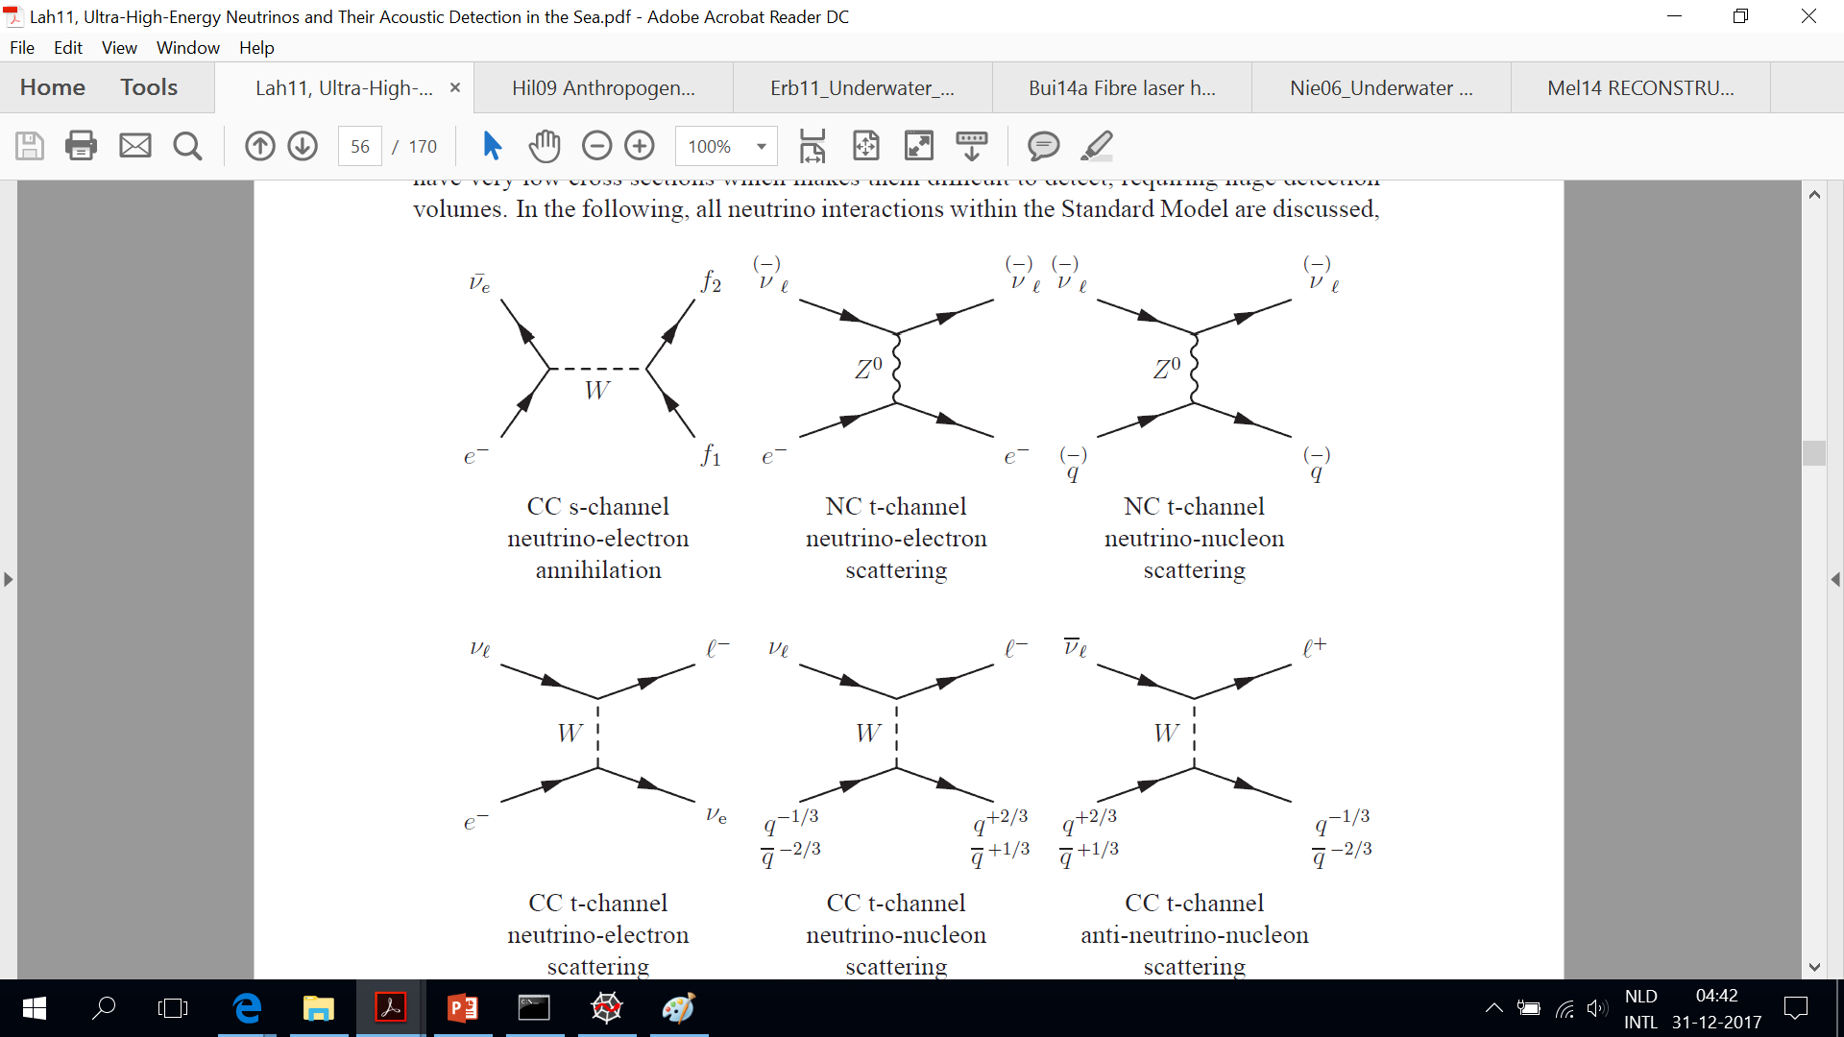

Slide 5
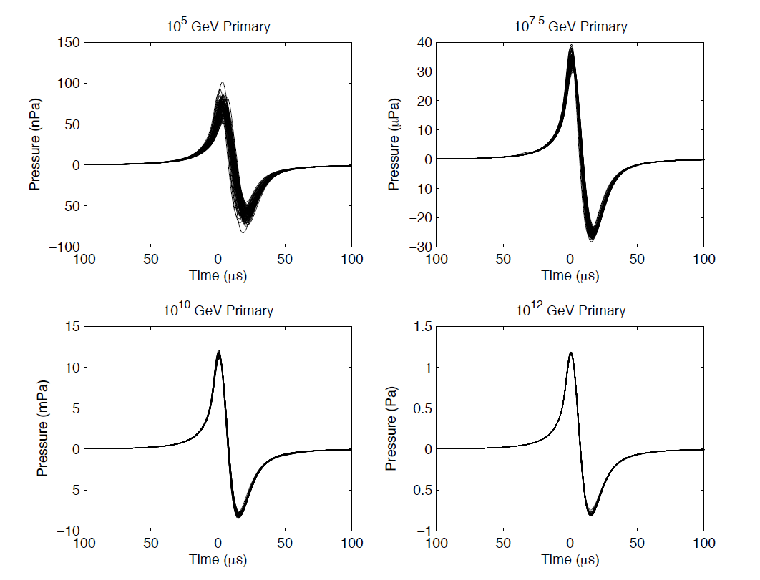

Slide 6
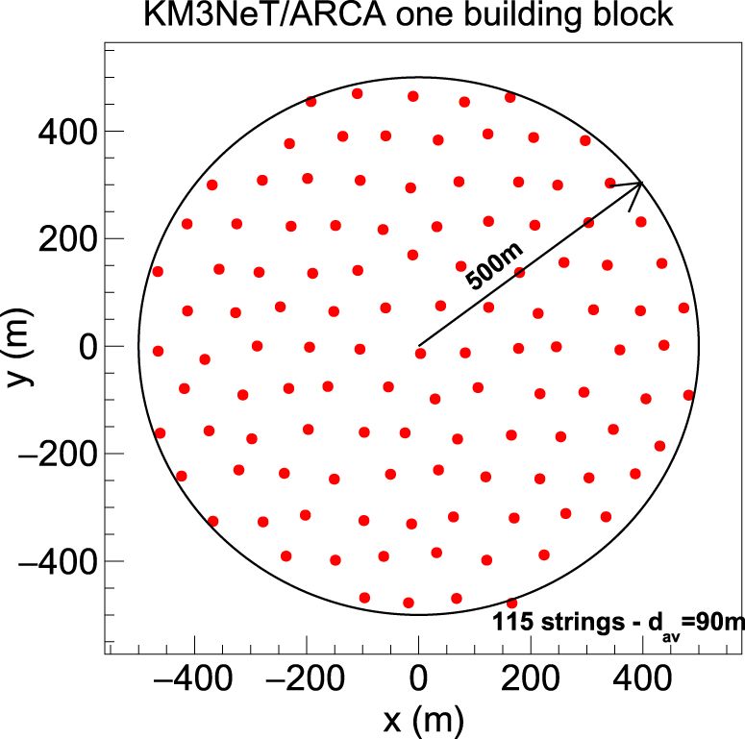
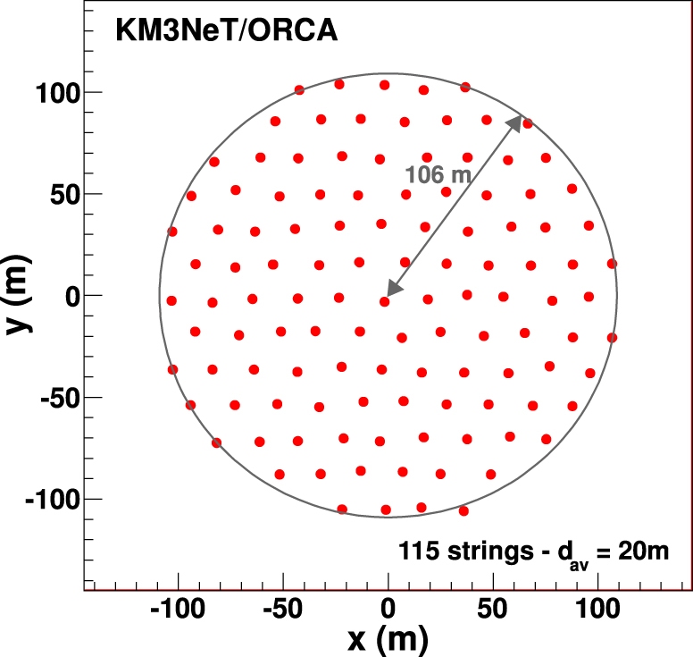
Adr16

Slide 7
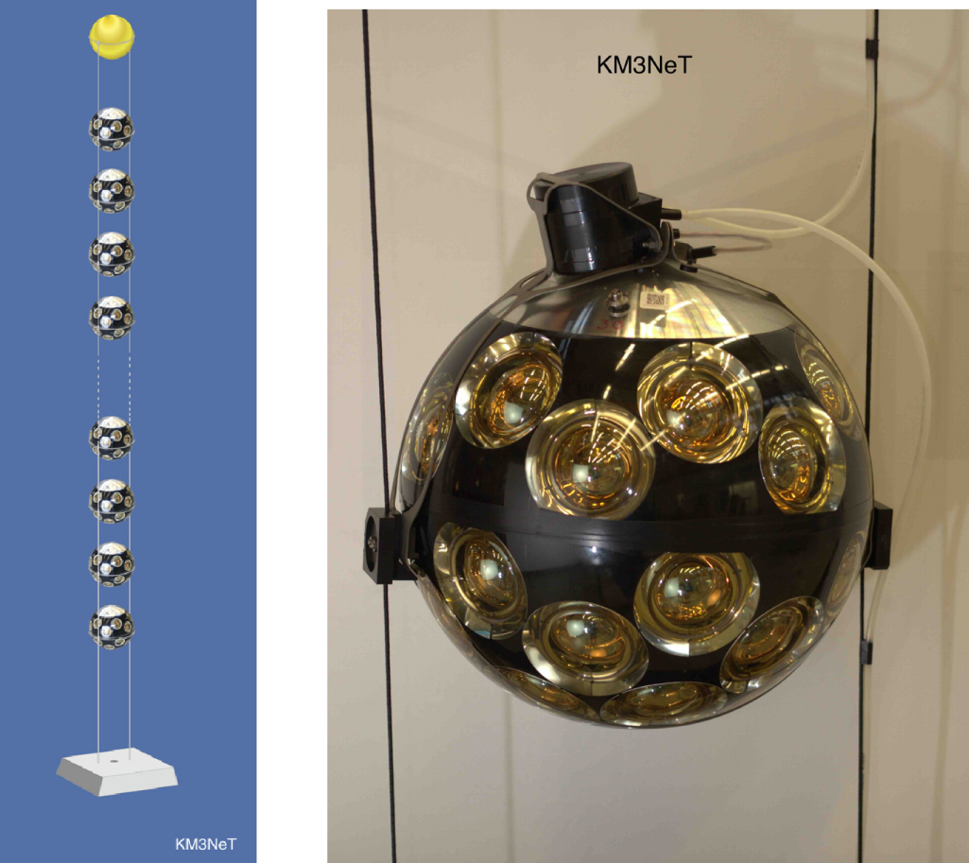
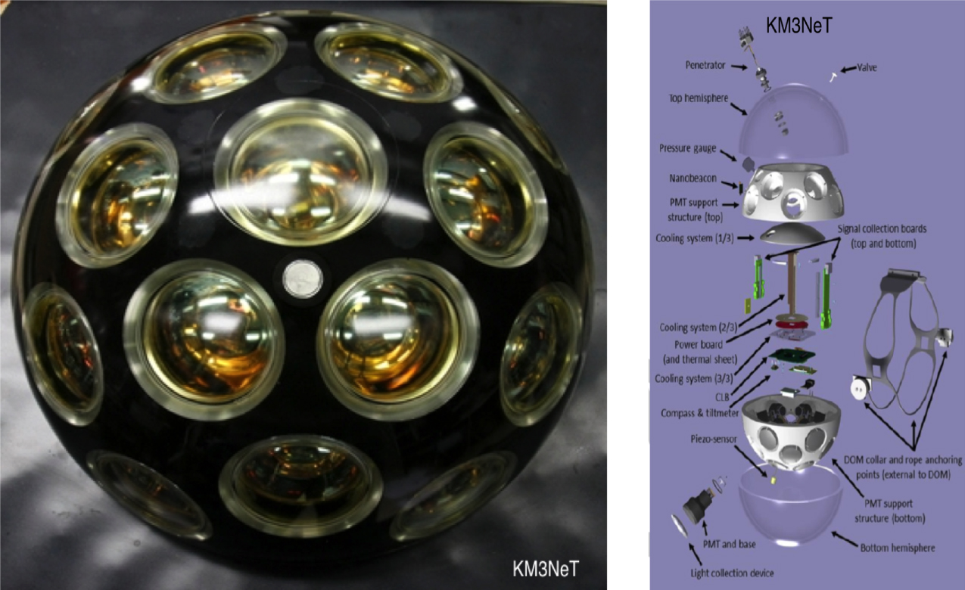
Adr16

Slide 8
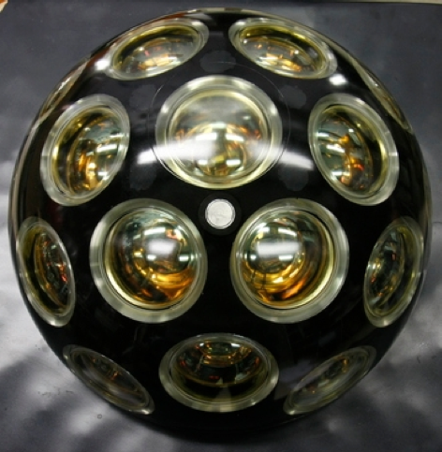
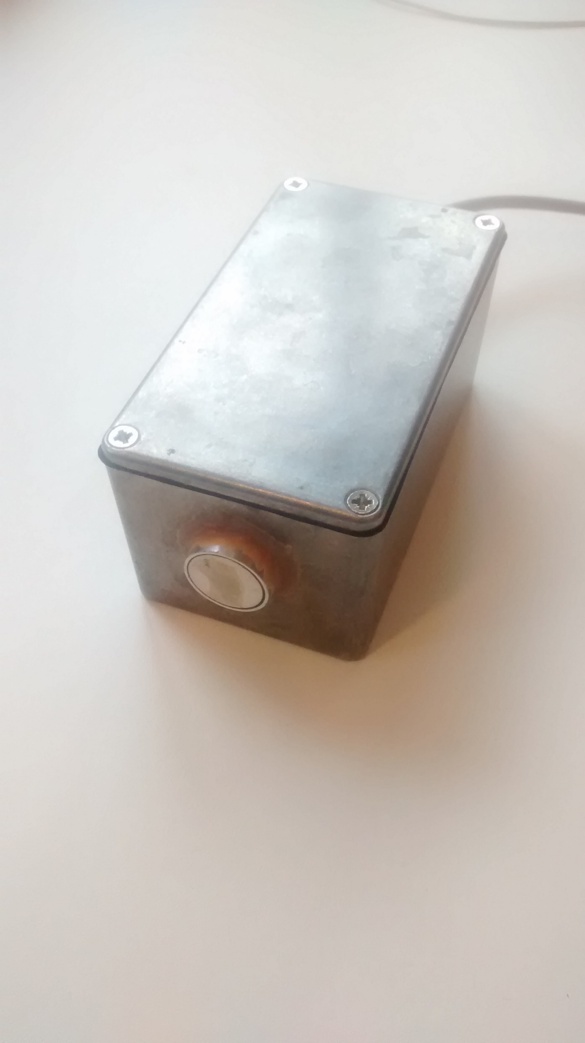
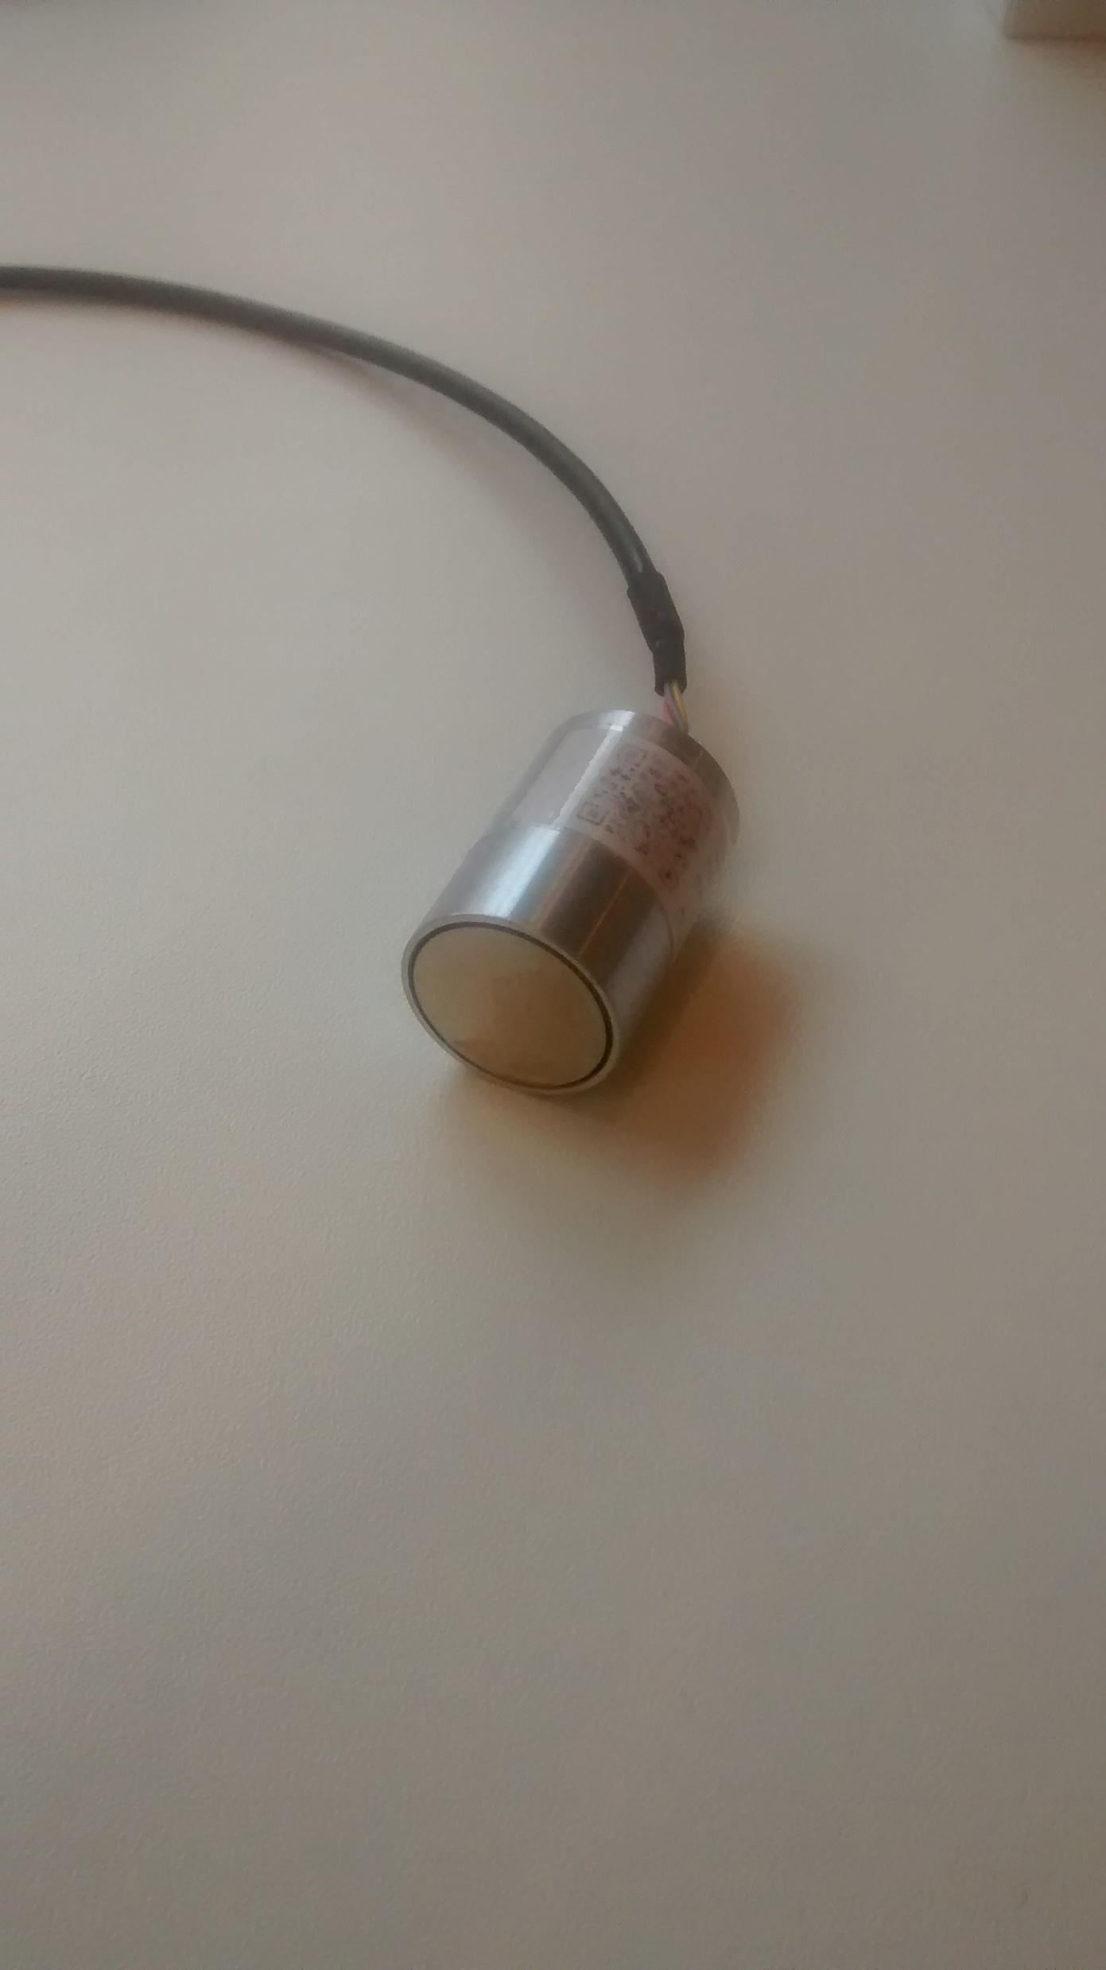
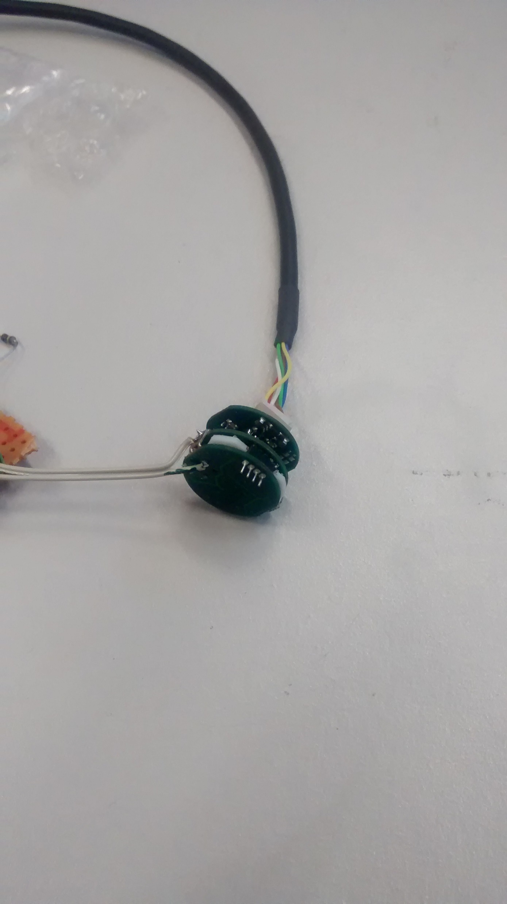

Slide 10
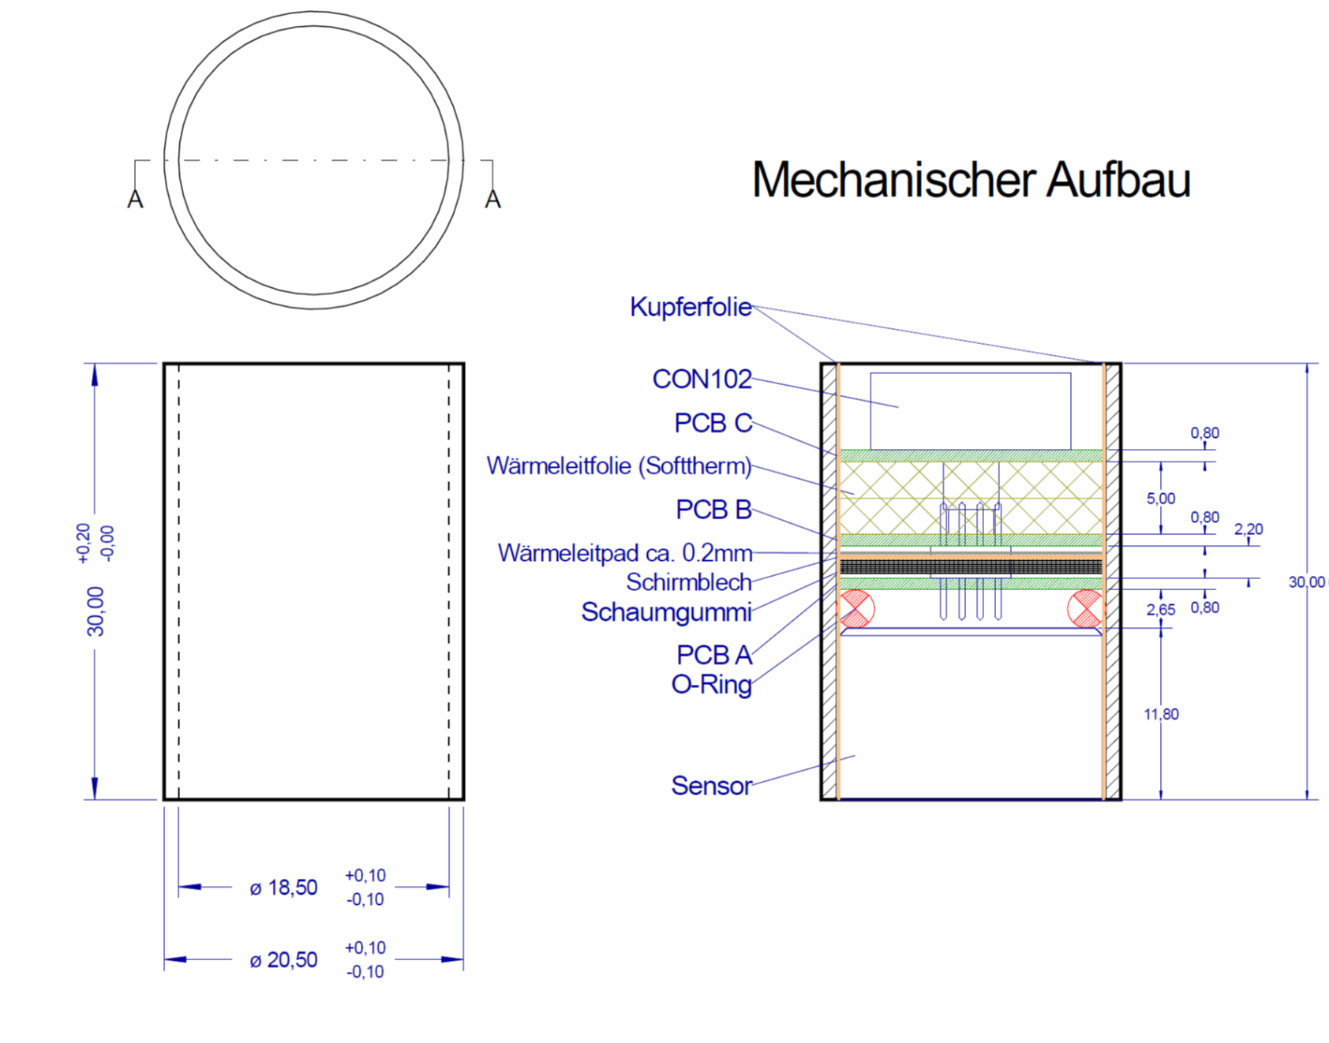

Slide 11
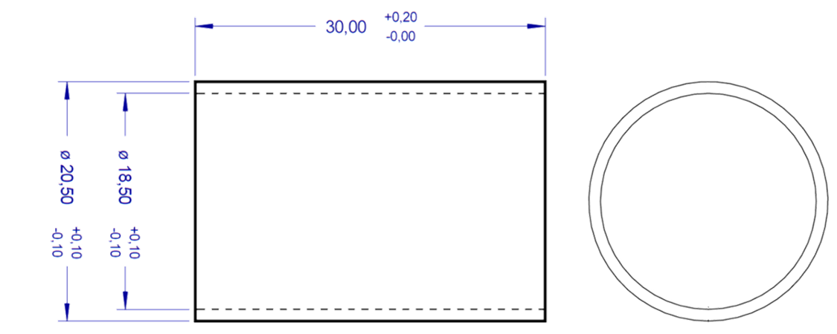

Slide 12

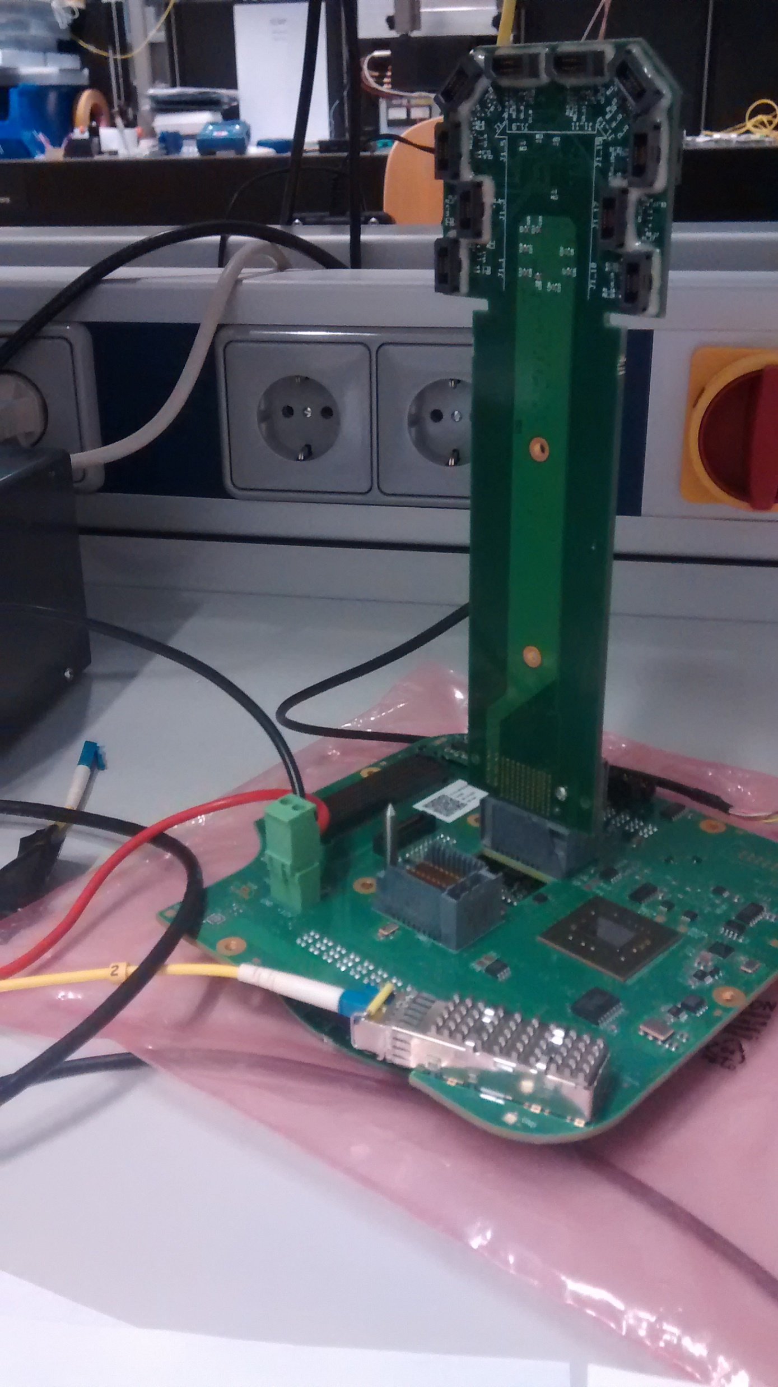
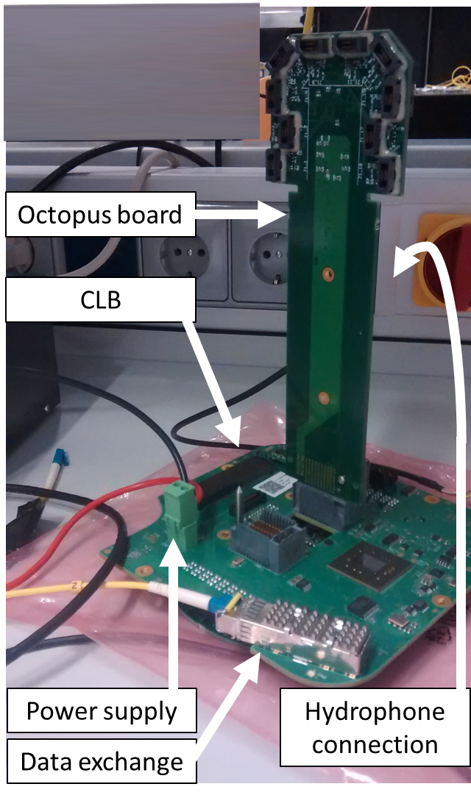
Octopus board
CLB
Power supply
Hydrophone
connection
Data exchange

Slide 13
Hei02, p.13

Slide 14
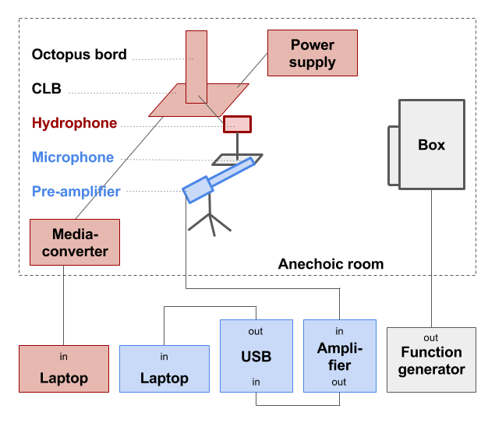

Slide 15



Slide 16
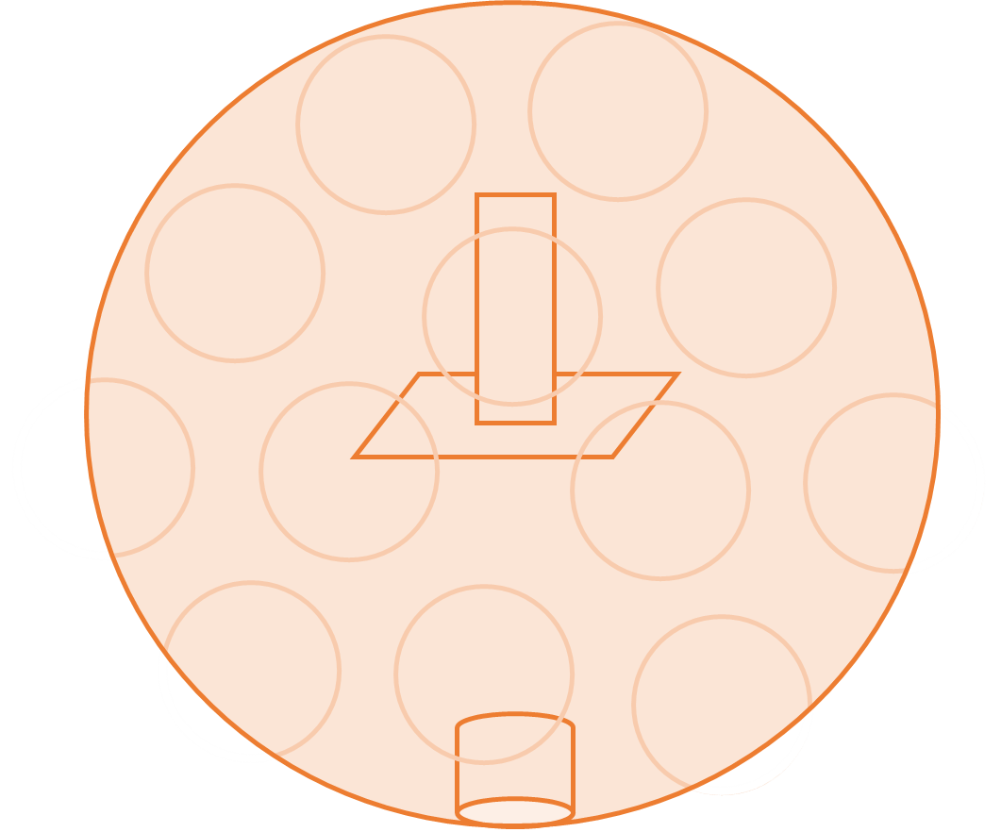
Laptop
Media converter
DOM
Octopus Board
CLB
Piezo hydrophone
(KM3NeT)
Reference hydrophone
(B&K8101)
Source hydrophone
(ITC 1042)
Power supply
Laptop
DAQ
Amplifier
Laptop
Function generator
Amplifier
Anechoic Bath
Notes:
Eigenlijk ook verbinding tussen DAQ (blauw) en function generator (grijs)
Zie e-mail Ed 05-07-2017,
Maar omdat we die niet gebruikt hebben laat ik hem weg.

Slide 17


Laptop
Media converter
Octopus Board
CLB
Watertight box
Piezo hydrophone
(KM3NeT)
Reference hydrophone
(B&K8101)
Source hydrophone
(ITC 1042)
Power supply
Laptop
DAQ
Amplifier
Laptop
Function generator
Amplifier
Anechoic Bath

Slide 18


Slide 19
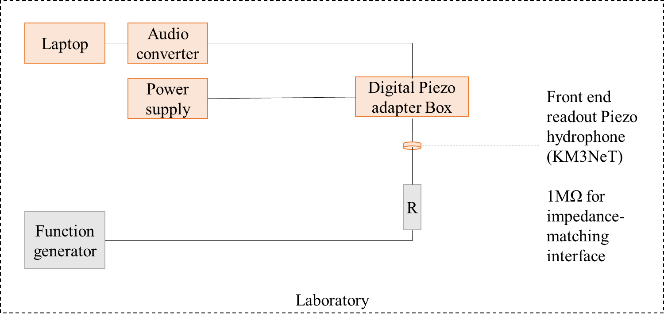
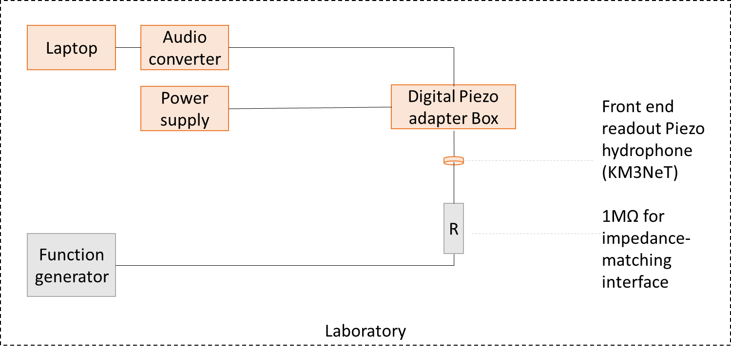
Laptop
Audio converter
Front end readout Piezo hydrophone
(KM3NeT)
1MΩ for impedance-matching interface
Power supply
Digital Piezo adapter Box
R
Function generator
Laboratory

Slide 20
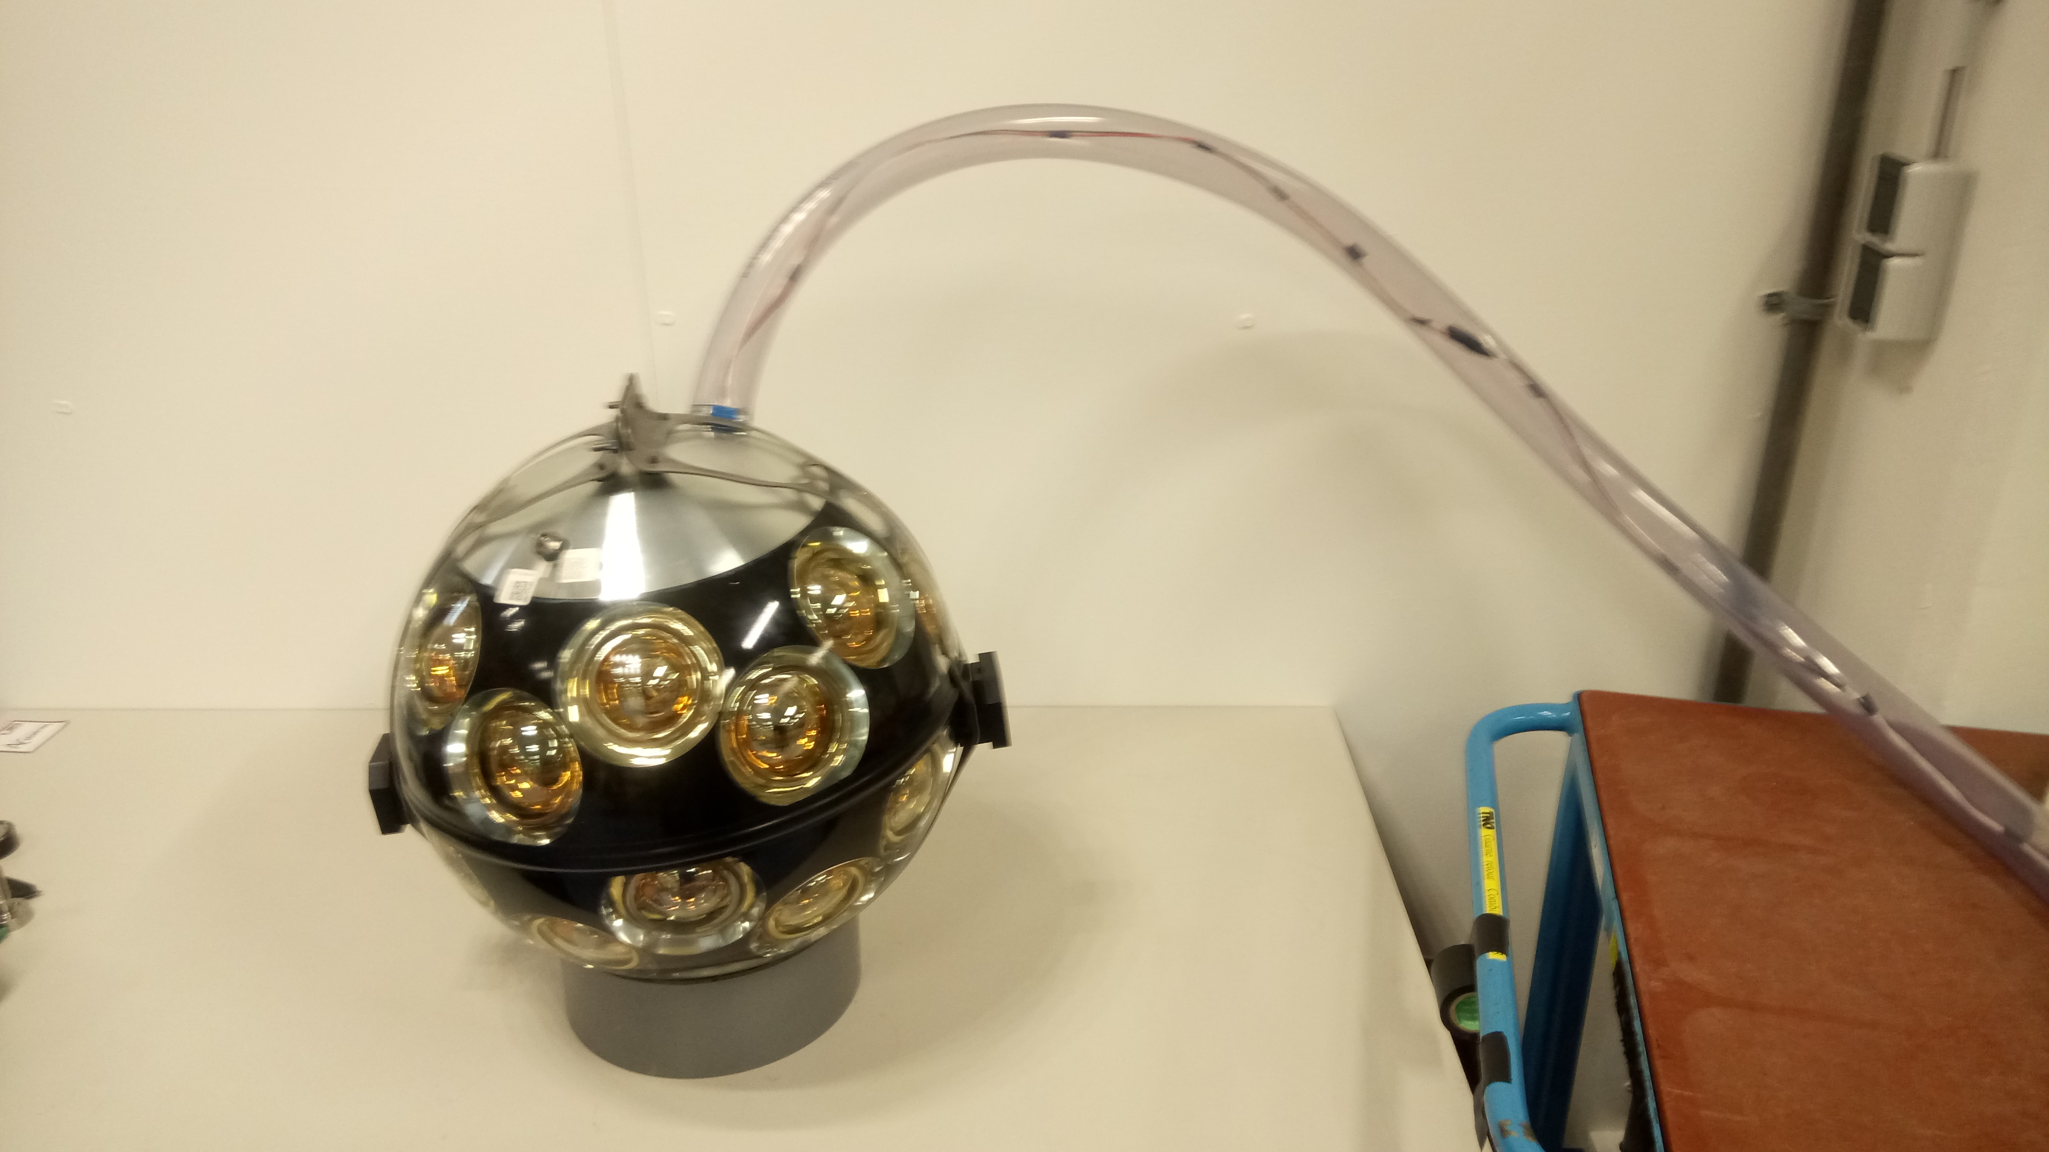
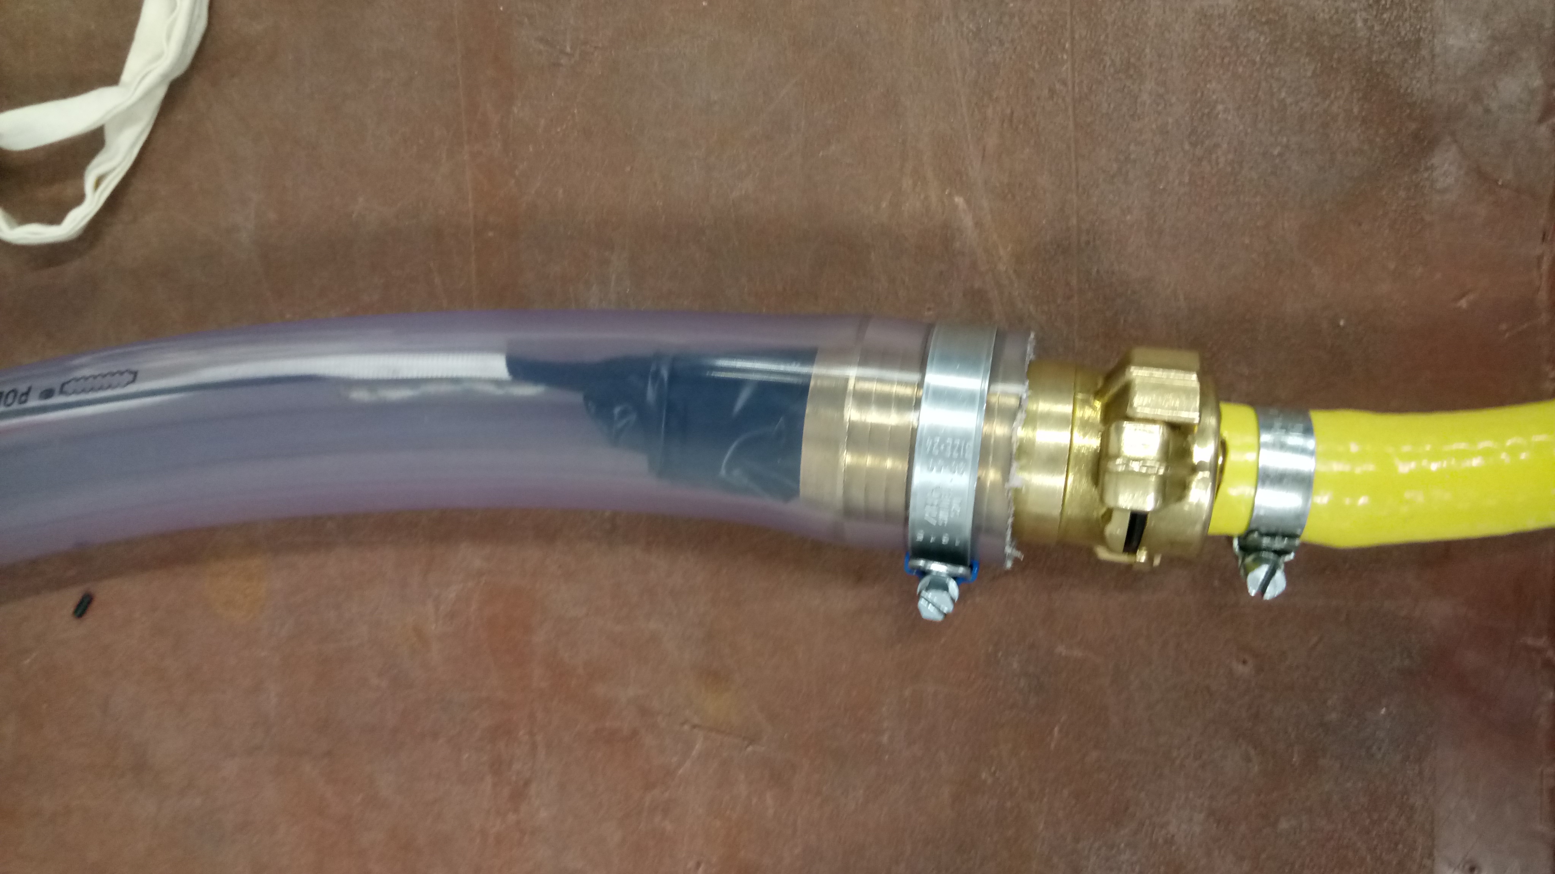

Slide 21
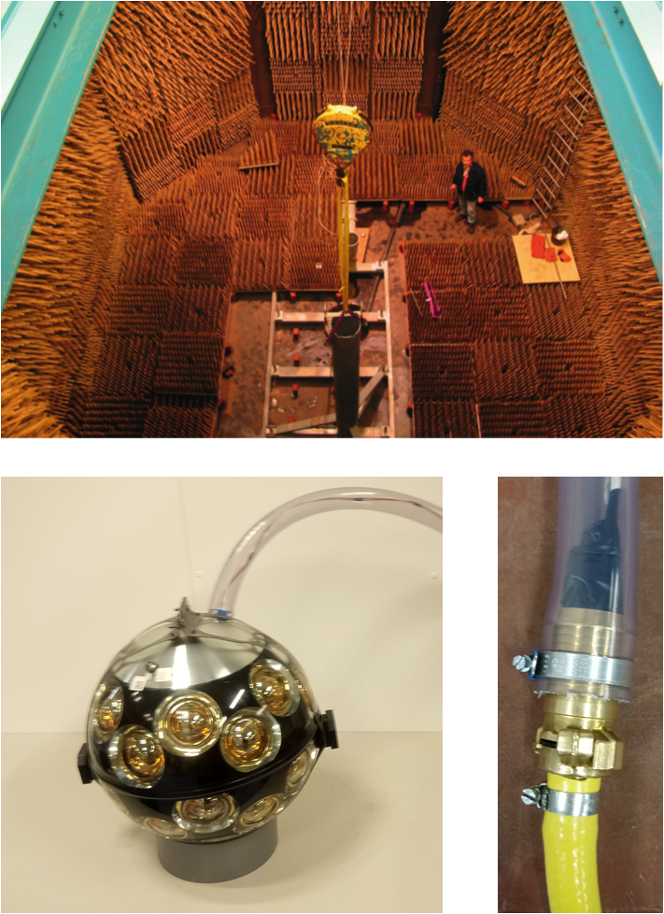

Slide 22
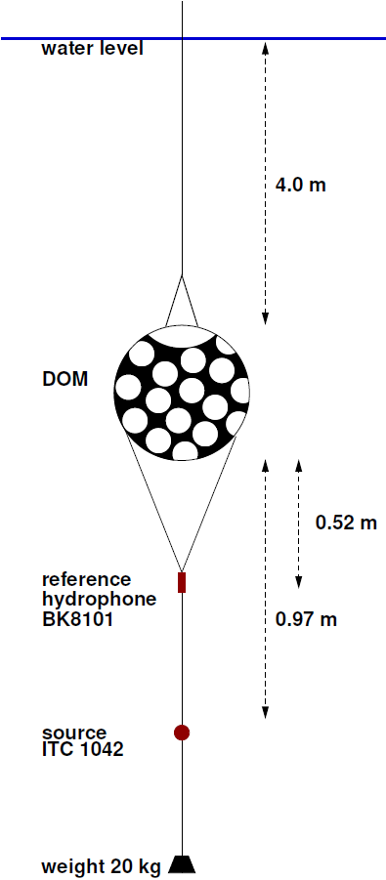
config2

Slide 23
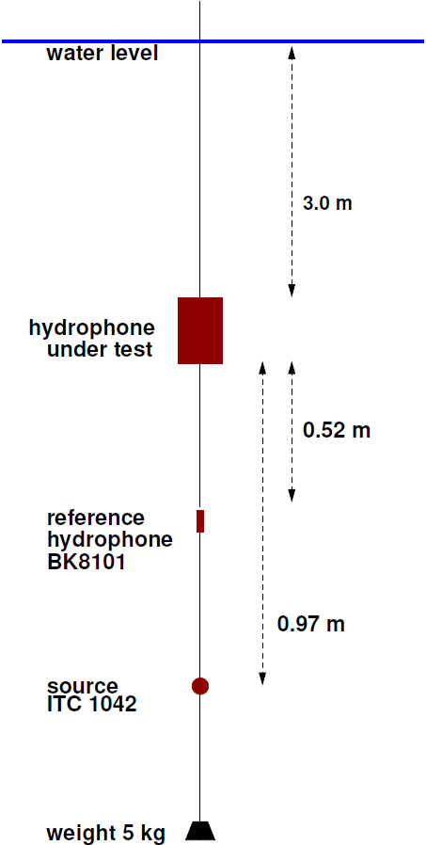
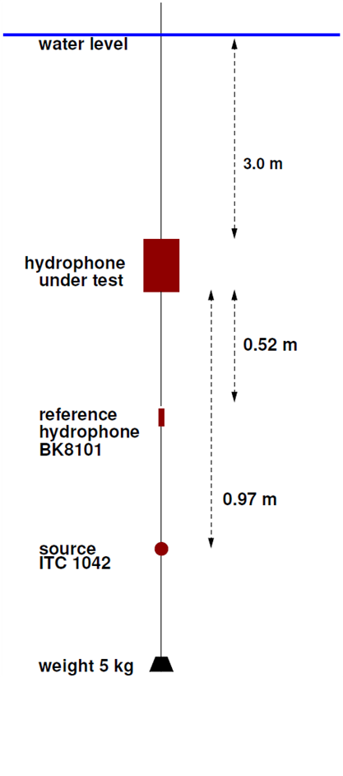
config3

Slide 24
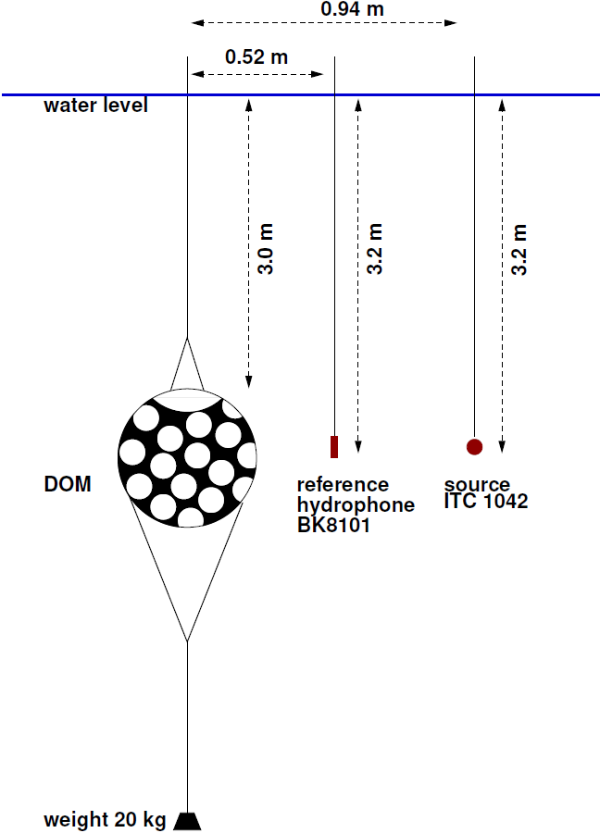
config4

Slide 25
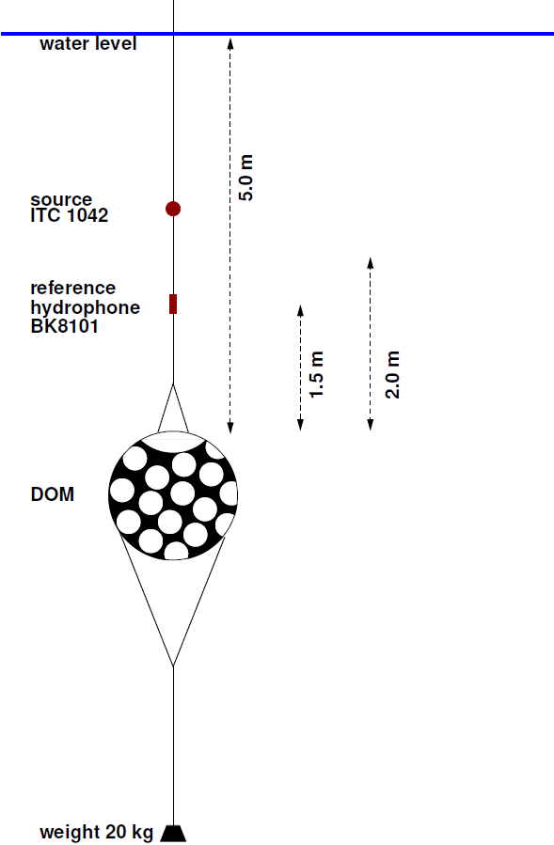
config6

Slide 26

config7

Slide 27
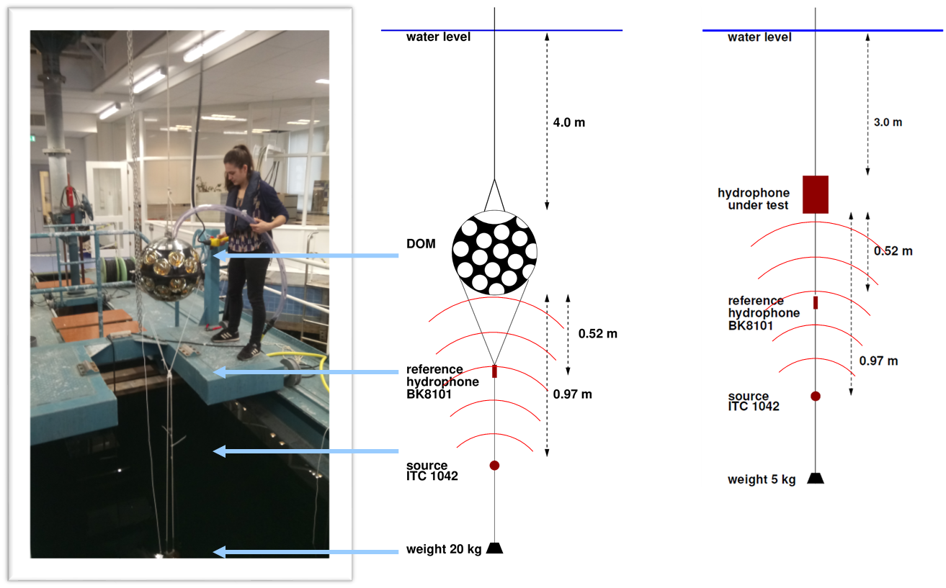
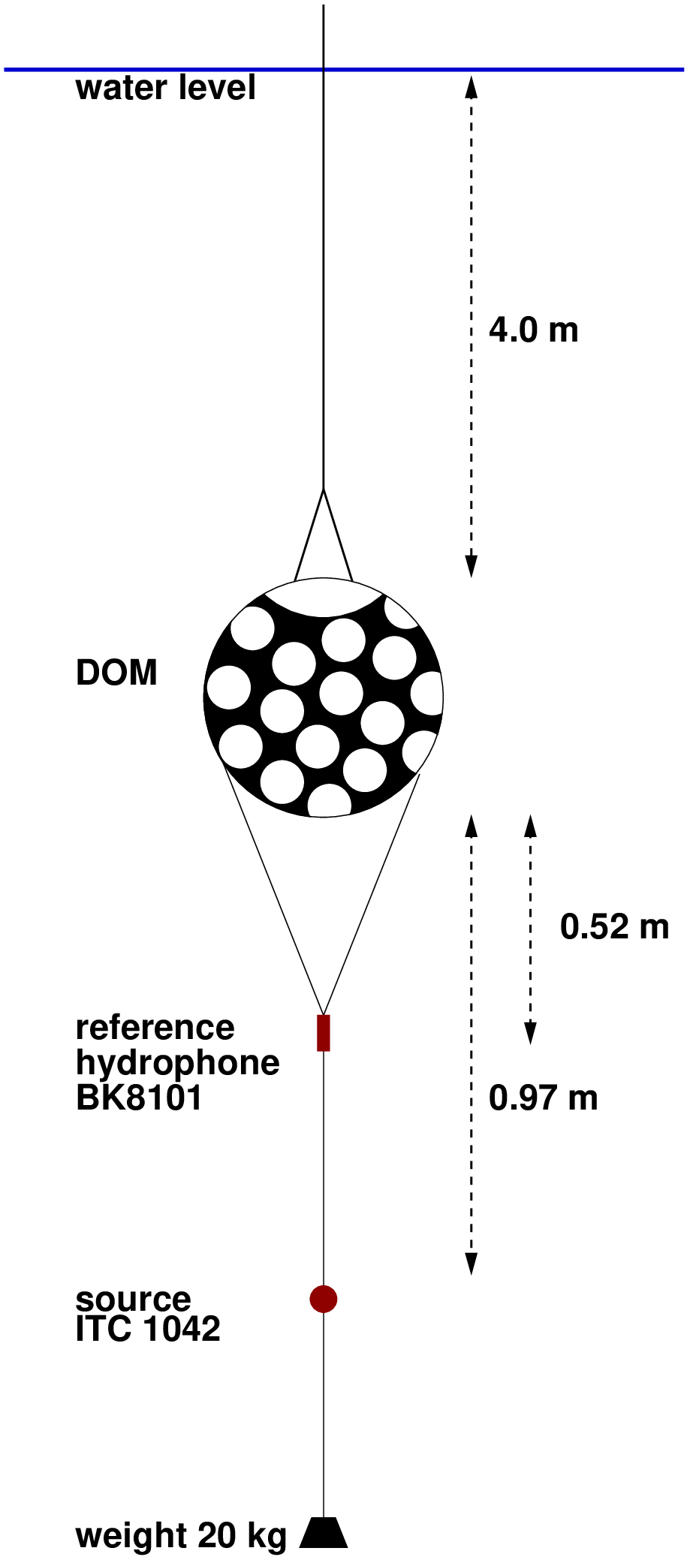

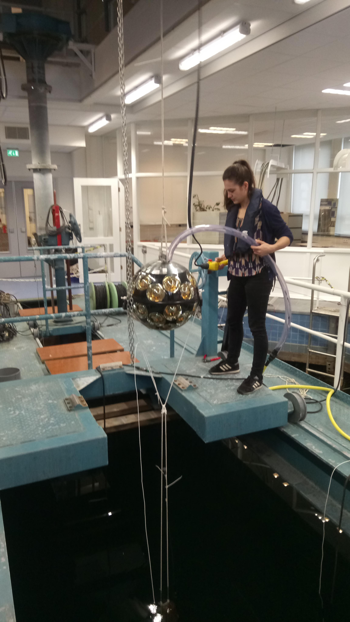
Config 2 config 3

Slide 28
Config 2 Config 4 Config 6

Slide 29
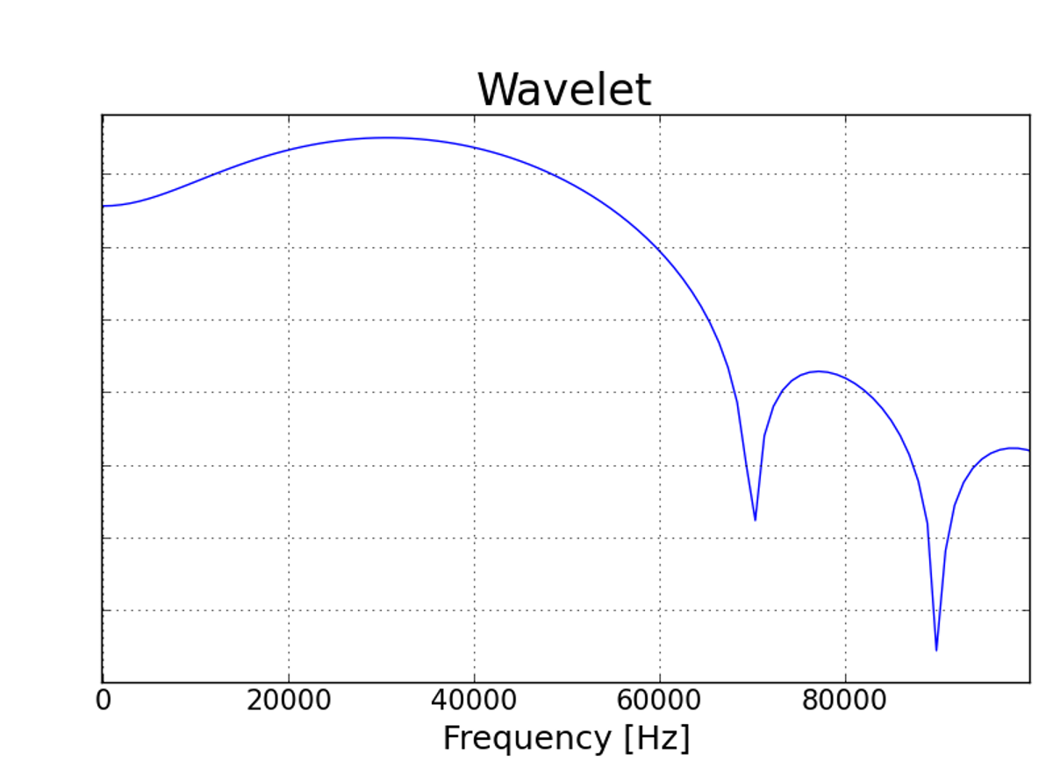
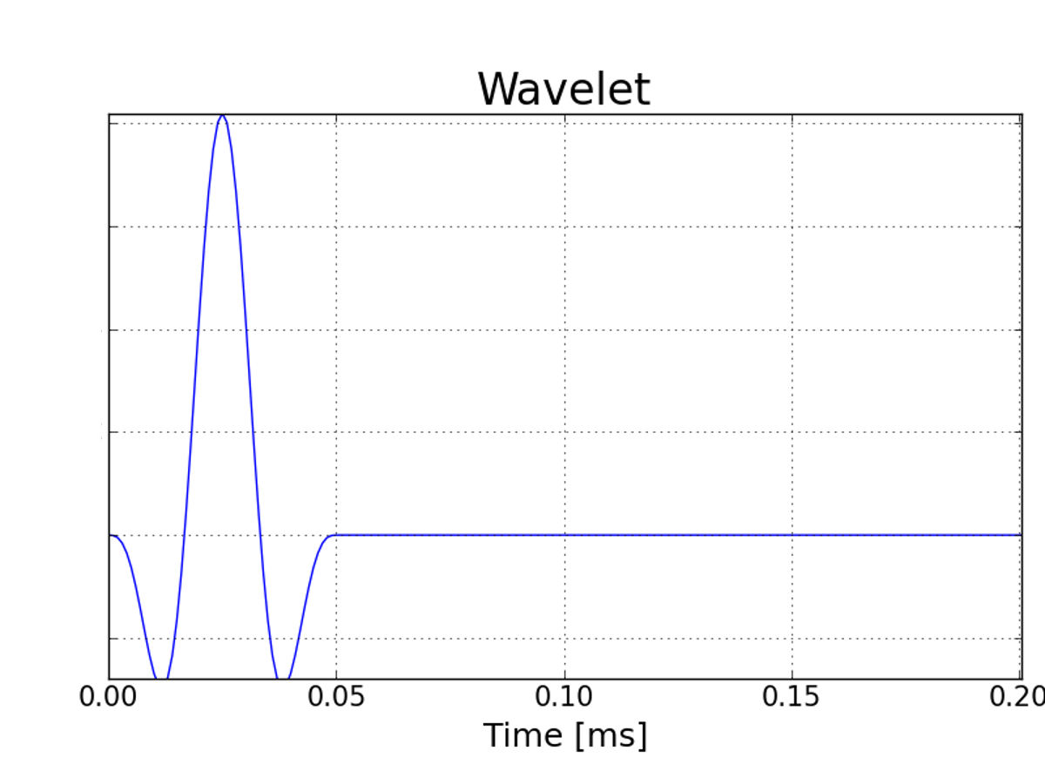
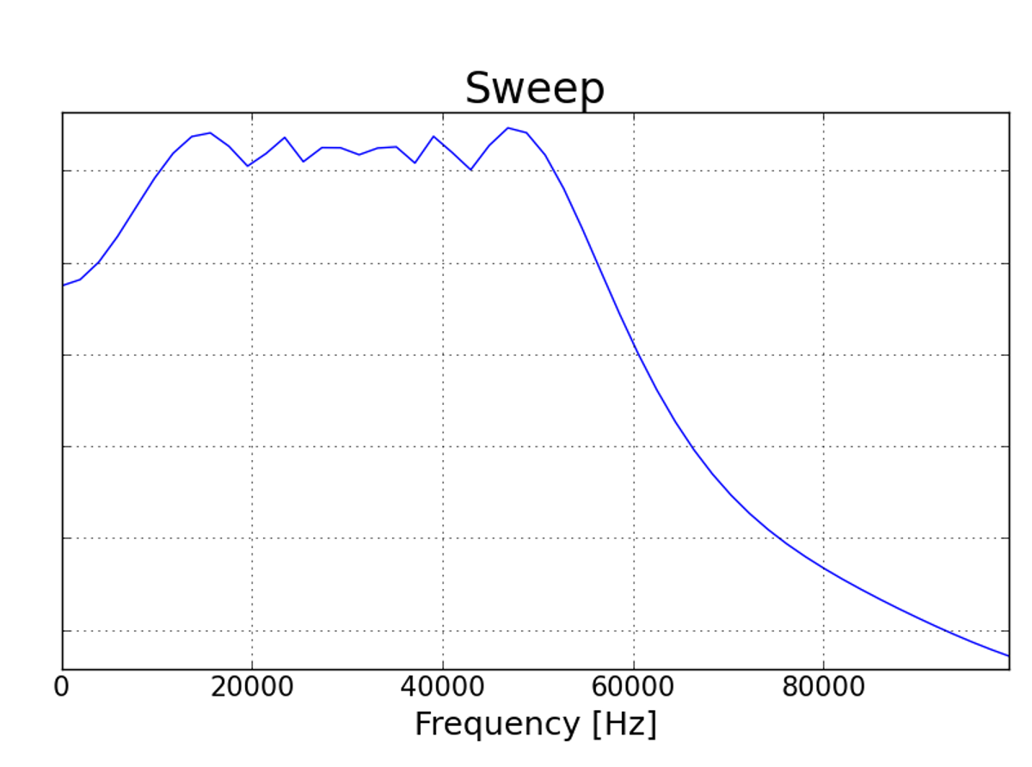
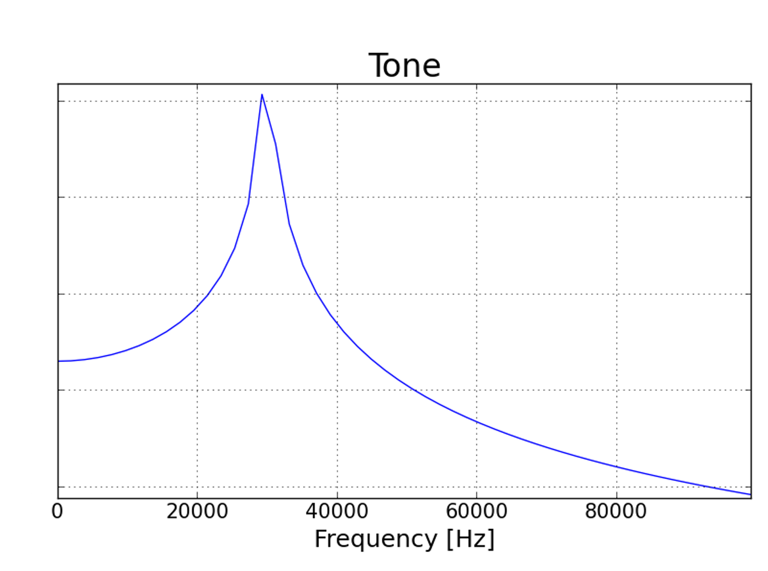
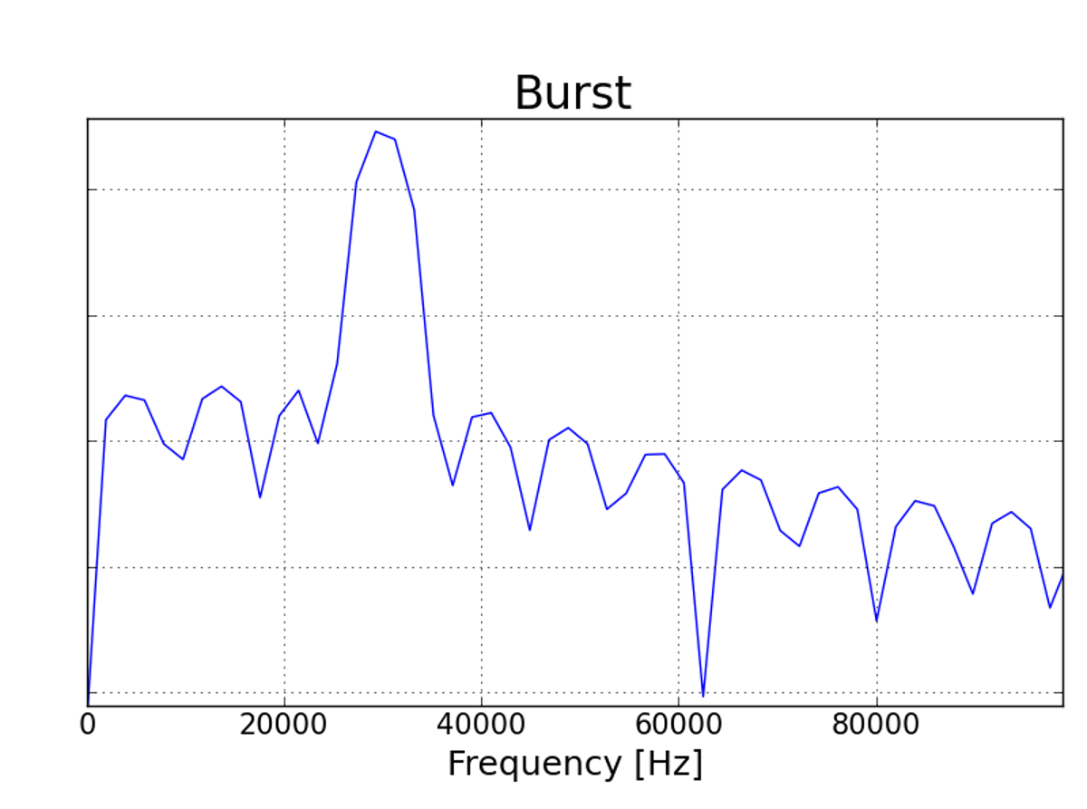
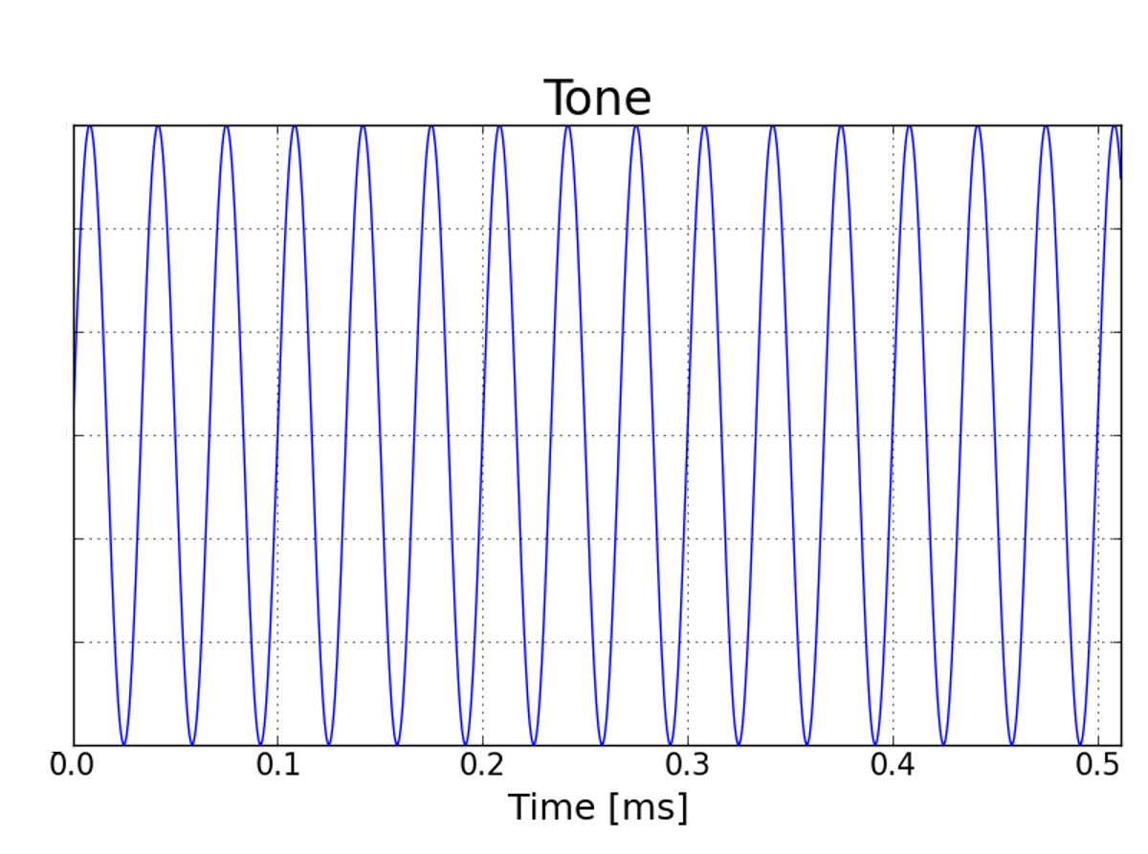
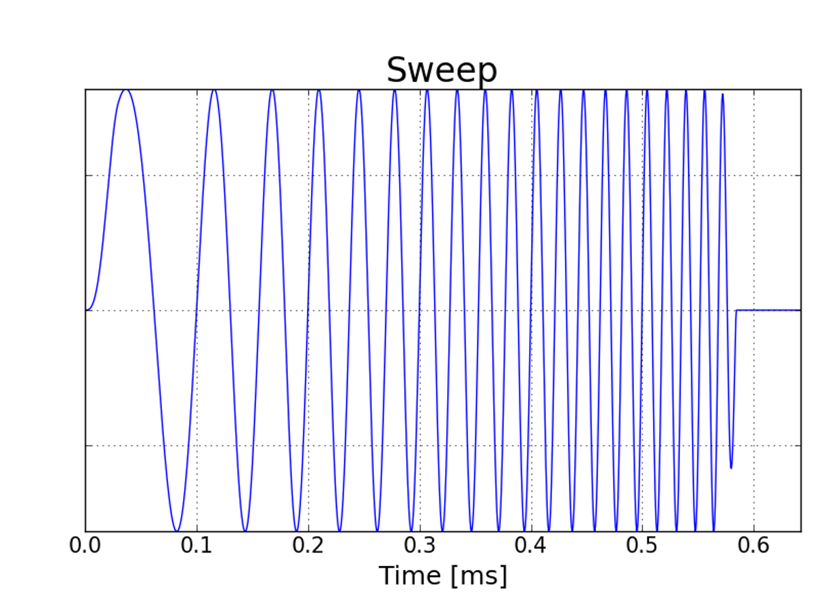
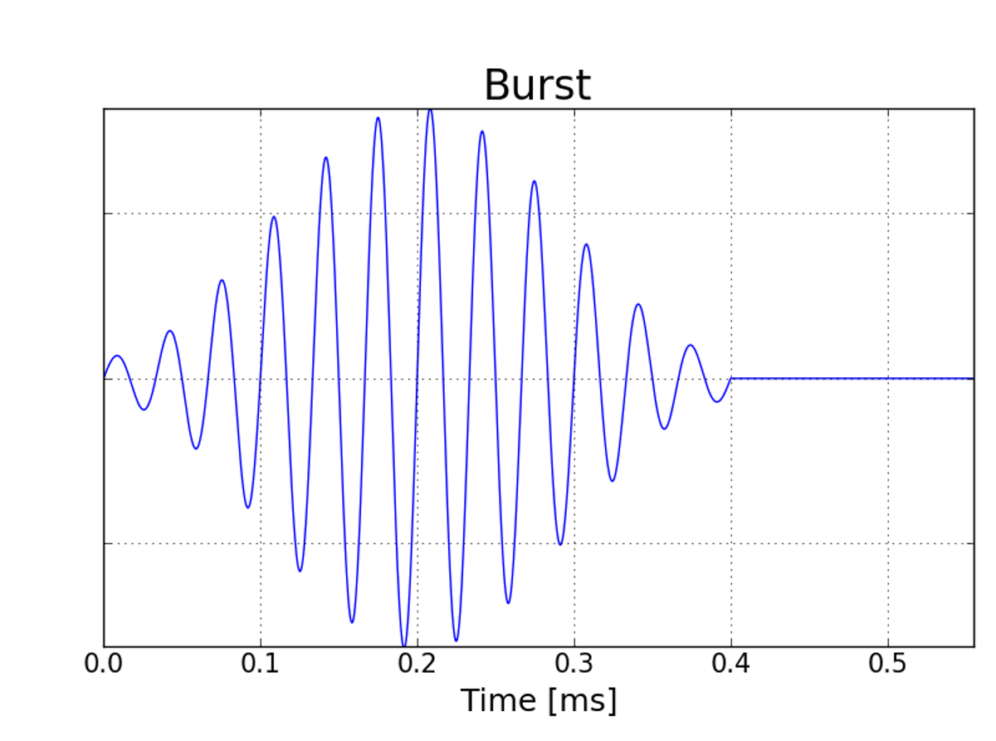
OUDE VERSIE
Time trace is aangepast:
De tijdsas is aangepast: beginnend vanaf 0
&
Voor de sweep is wat ruis meegenonemen. Zit immers ook in de FFT
FFT’

Slide 30
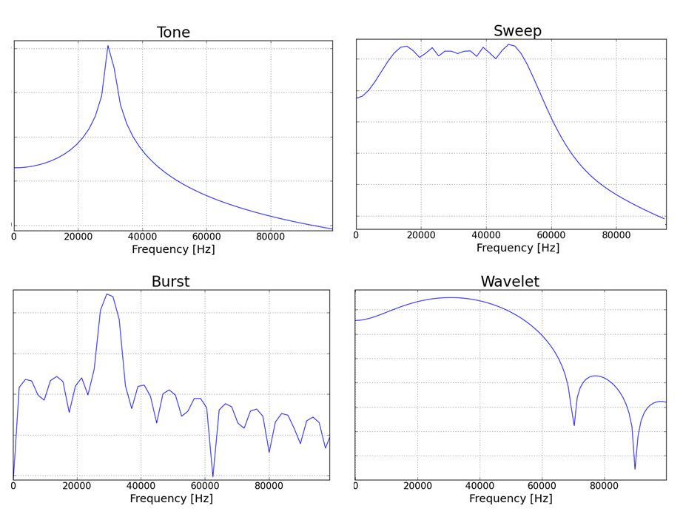
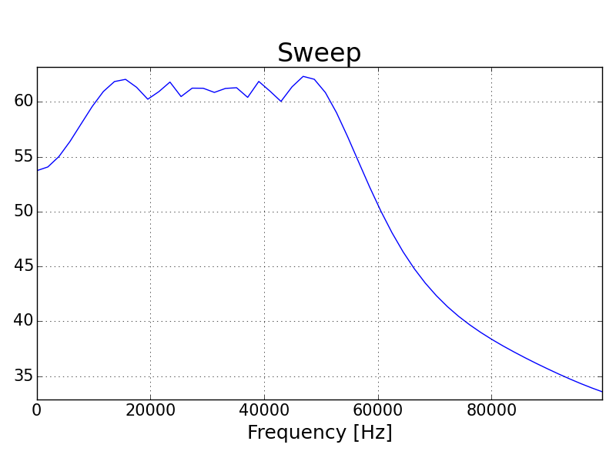
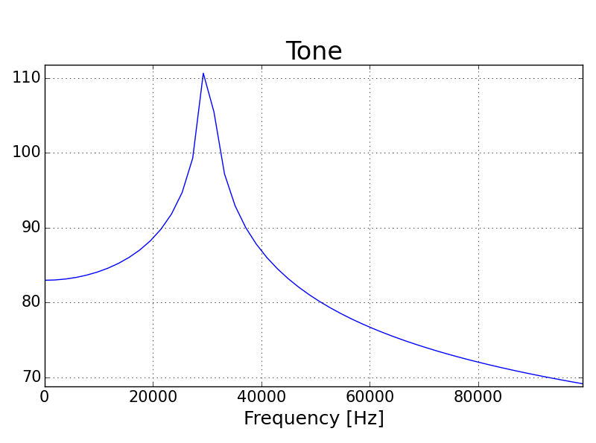
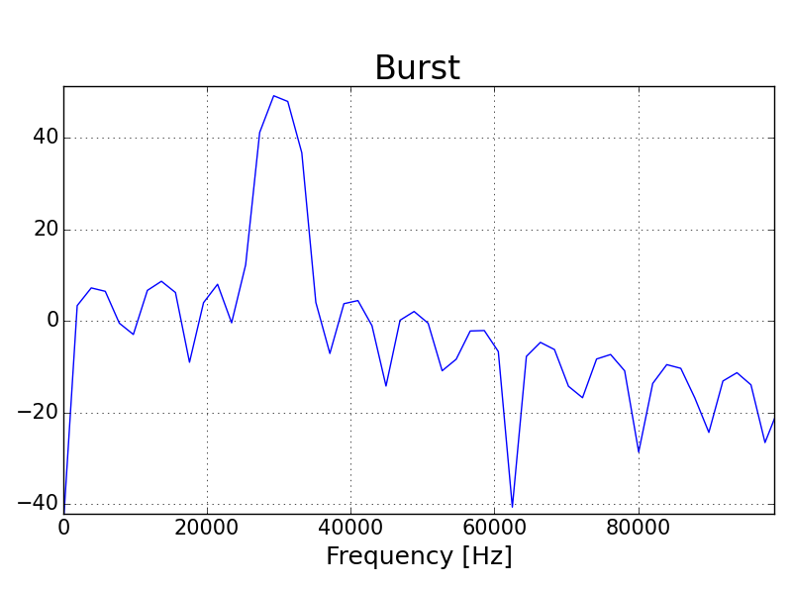
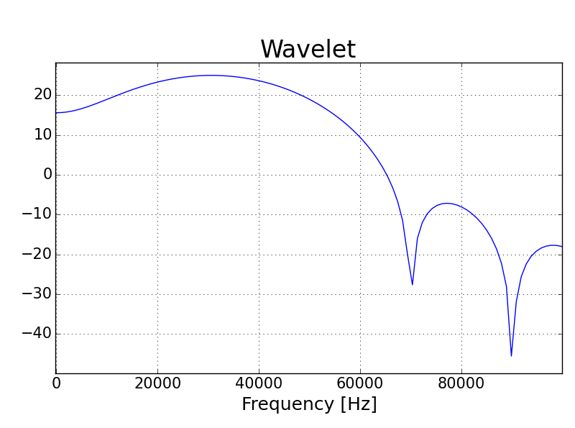
OUDE VERSIE
Time trace is aangepast:
De tijdsas is aangepast: beginnend vanaf 0
&
Voor de sweep is wat ruis meegenonemen. Zit immers ook in de FFT
FFT’

Slide 31
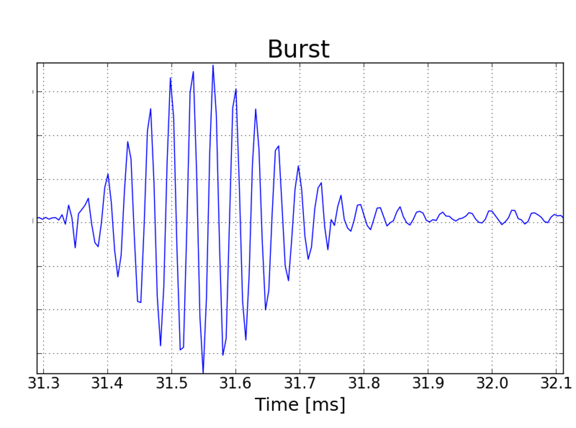
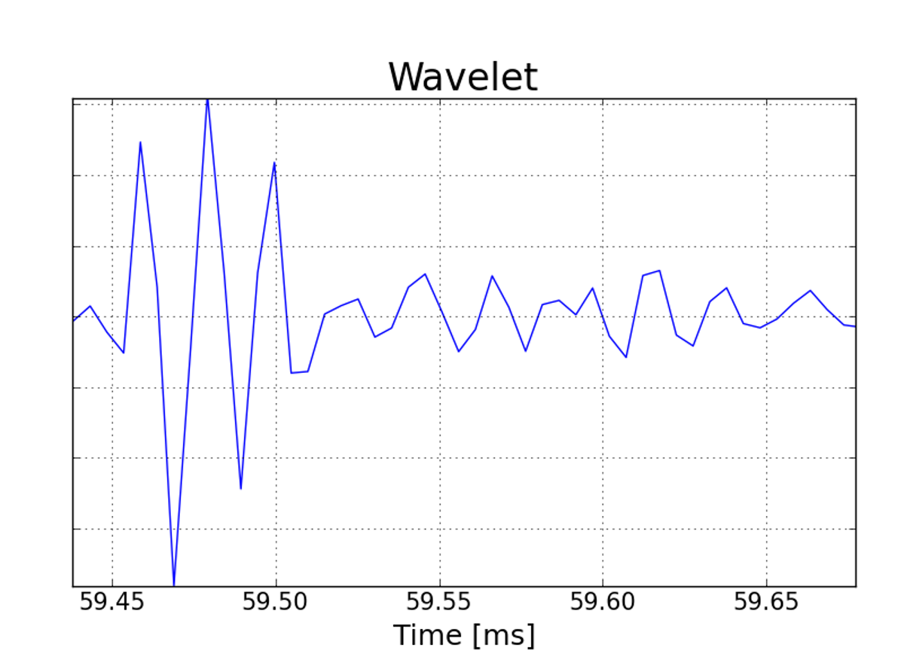
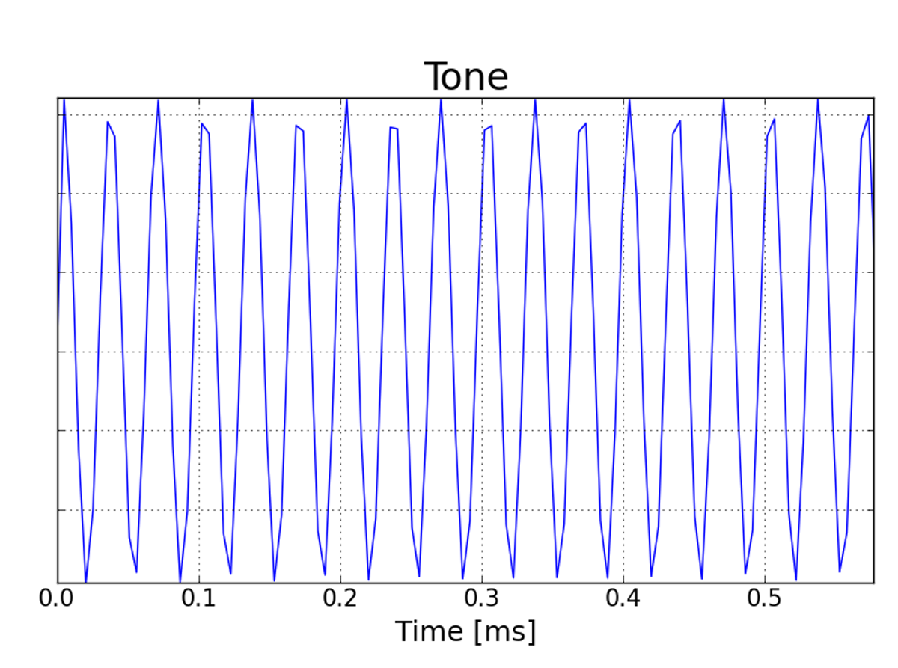
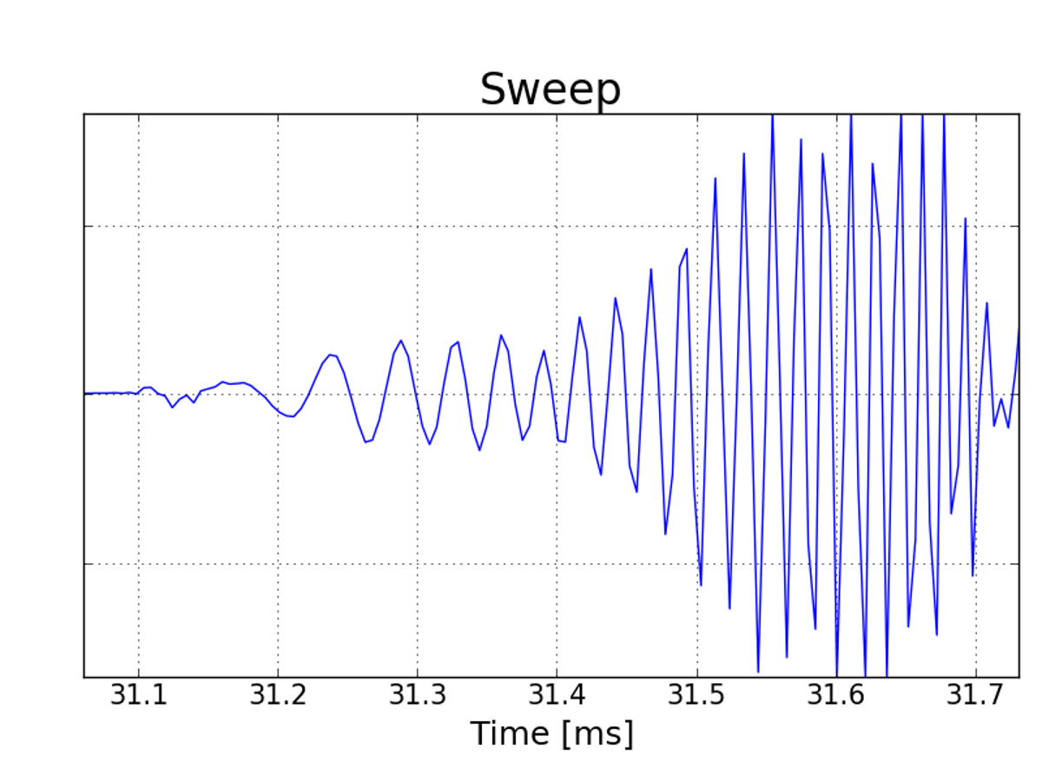
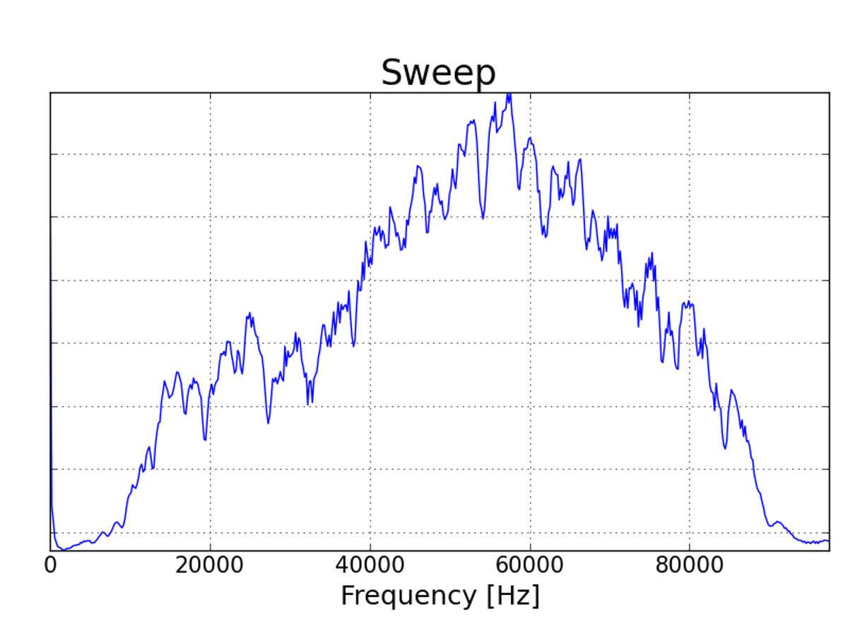
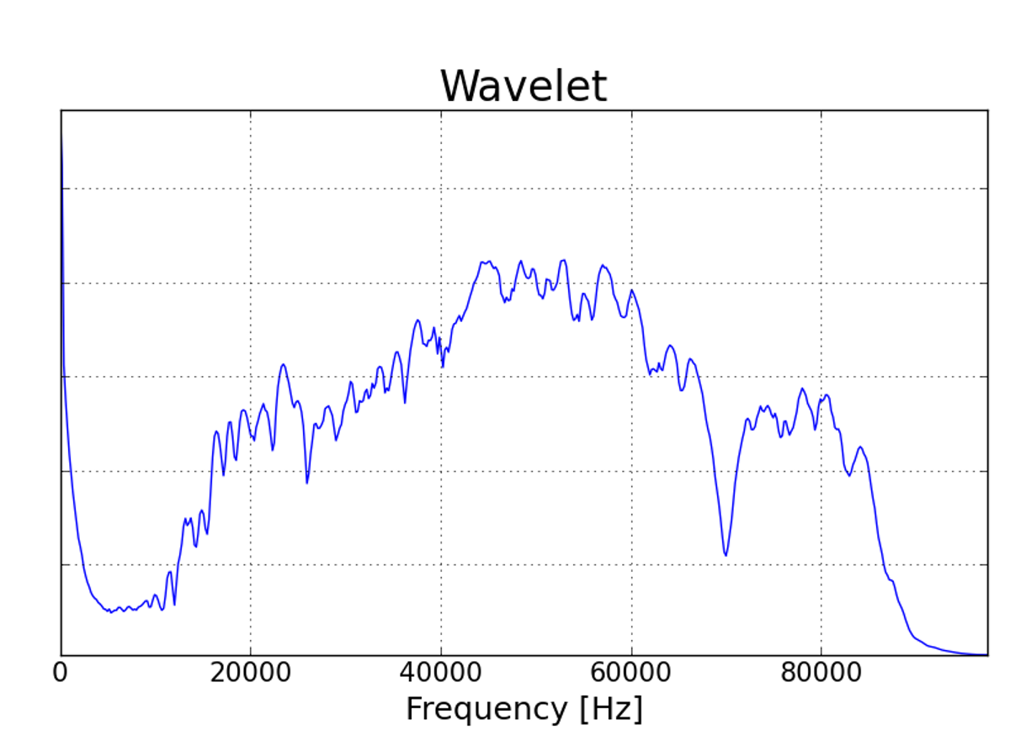
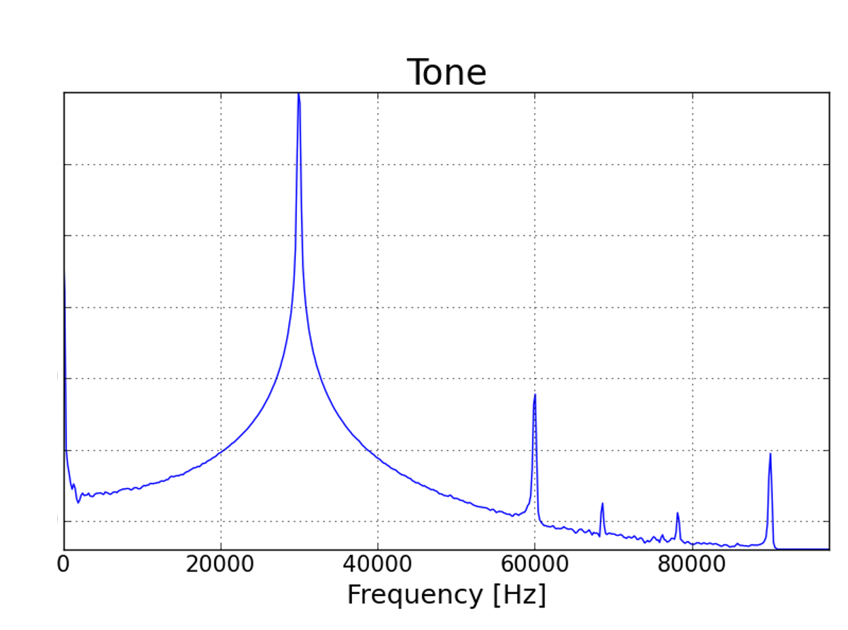

OUDE VERSIE
Time trace is aangepast:
De tijdsas is aangepast: beginnend vanaf 0
&
Voor de sweep is wat ruis meegenonemen. Zit immers ook in de FFT
FFT’
Maar dan zonder omlijning

Slide 32





OUDE VERSIE
Time trace is aangepast:
De tijdsas is aangepast: beginnend vanaf 0
&
Voor de sweep is wat ruis meegenonemen. Zit immers ook in de FFT
FFT’

Slide 33






Slide 34






Slide 35





Slide 36





Slide 37





Notes:
Amplitude ref en piezo zijn op zijn kop

Slide 38








fout
OUDE VERSIE

Slide 39
fout
OUDE VERSIE

Slide 40
OUDE VERSIE

Slide 41
OUDE VERSIE

Slide 42


OUDE VERSIE

Slide 43


OUDE VERSIE

Slide 44



OUDE VERSIE

Slide 45






OUDE VERSIE

Slide 46



OUDE VERSIE

Slide 47














OUDE VERSIE

Slide 48



Slide 49






Slide 50


Slide 51




